Slide 1



DOKLADOVÁNÍ DOSAŽENÝCH JEDNOTEK
Jitka Vránová
4., 13. a 17. 12. 2019

Slide 2
Osnova prezentace
Prokazování dosažených jednotek
Dokumentace k obsahu vzdělávacího kurzu
Prezenční listina
Doklad o absolvování
Doklady k internímu lektorovi
Doklady k cílové skupině

Slide 3
Prokazování dosažených jednotek
Doklady předkládané jako příloha zprávy o realizaci | Doklady ověřované při kontrole na místě
Prezenční listiny (skeny) | Prezenční listiny (originály)
Doklady o absolvování (skeny) | Doklady o absolvování (kopie/originály)
ŘO si může vyžádat další podklady. | Dokumentace k obsahu vzdělávacího kurzu (originály)
 | Školicí (výukové) materiály a pomůcky
 | Doklady prokazující, že podpořené osoby jsou zaměstnanci - PS/DPČ/… (kopie/originály)
„Interní lektor“ - PS/DPČ lektora s příjemcem (sken) - Doklady prokazující kvalifikaci a lektorskou praxi (skeny) | „Interní lektor“ - PS/DPČ lektora s příjemcem (kopie/originály) - Doklady prokazující kvalifikaci a lektorskou praxi (kopie/originály)

Slide 4
Dokumentace k obsahu kurzu
Důležitá pro zařazení do aktivity a určení základních parametrů kurzu
Povinně ke každému kurzu
U více opakování (běhů) kurzu, stačí mít jedenkrát
Musí být před zahájením realizace kurzu
Neexistence dokumentace či chybějící povinné náležitosti zakládají nezpůsobilé výdaje

Slide 5
Dokumentace k obsahu kurzu – povinné náležitosti
Název vzdělávacího kurzu
Název a IČ vzdělávacího subjektu
Typ kurzu (otevřený x uzavřený)
U kurzů akreditovaných číslo a platnost akreditace
Obsahová struktura kurzu / počet hodin výuky jednotlivých témat
Časová dotace, tj. počet hodiny výuky a délka jedné hodiny výuky (60 / 45 min.)
Využívané formy vzdělávání a jejich časová dotace

Slide 6
Dokumentace k obsahu kurzu – povinné náležitosti
Procento minimální povinné docházky (je-li větší než 70 %)
Výčet školicích (výukových) materiálů a pomůcek
Způsob ukončení kurzu
Vzor dokladu o absolvování
Jméno, příjmení a podpis statutárního zástupce příjemce a externího vzdělávacího subjekt, resp. osob oprávněných jednat za tyto subjekty
Připraven vzor na https://www.esfcr.cz/vyzva-097-opz

Slide 7
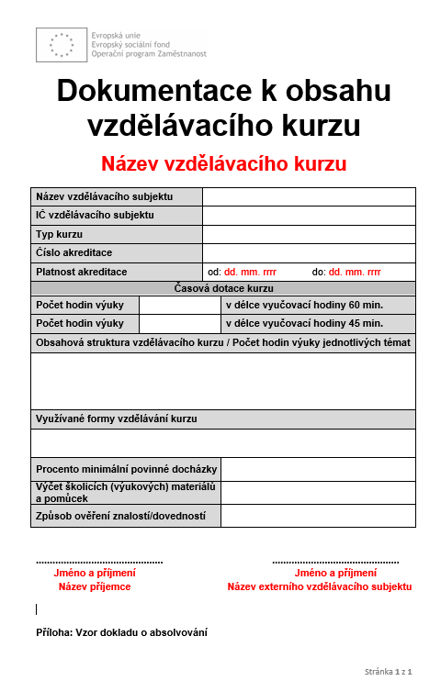
Dokumentace k obsahu kurzu – vzor

Slide 8
Prezenční listina
Slouží k dokladování počtu absolvovaných osobohodin / jednotek podporovaného vzdělávání
Dokladuje celou délku kurzu z důvodu prokázání splnění docházky (nejen délku k proplacení)
Údaje v PL musí být v souladu s dokumentací k obsahu kurzu, doklady o absolvování a souhrnnou evidencí
Připraven vzor na https://www.esfcr.cz/vyzva-097-opz

Slide 9
Prezenční listina – náležitosti
Registrační číslo projektu
Název aktivity
Název vzdělávacího kurzu
Kód kurzu
Název vzdělávacího subjektu
Místo realizace kurzu (min. ulice, č.p., obec)
Typ kurzu (otevřený x uzavřený)
Číslo zprávy o realizaci, ke které se PL vztahuje

Slide 10
Prezenční listina – náležitosti
Časová dotace kurzu, tj. počet hodin výuky ve vyuč. hod. (s uvedením zda má hodina 60 / 45 min.)
Délka kurzu (přepočet časové dotace na hodiny 60 min.)
Délka kurzu připadající na podporované vzdělávání
Termín a čas zahájení a ukončení vzdělávací aktivity za každou lekci (školicí den)
Délka přestávek, které se nezapočítávají do absolvovaných osobohodin účastníka

Slide 11
Prezenční listina – náležitosti
Jméno, příjmení a podpis lektora za každou lekci (den)
Jméno, příjmení účastníků kurzu
Podpisy účastníků kurzu za každou lekci (školicí den)
Počet skutečně absolvovaných osobohodin u každého účastníka za každou lekci (školicí den)
Datum, jméno, příjmení a podpis statutárního zástupce příjemce a externího vzdělávacího subjektu, resp. osob oprávněných jednat za tyto subjekty

Slide 12
Prezenční listina
Má-li prezenční listina více stran:
musí být jednotlivé strany očíslované
každá strana musí obsahovat všechny stanovené náležitosti

Slide 13
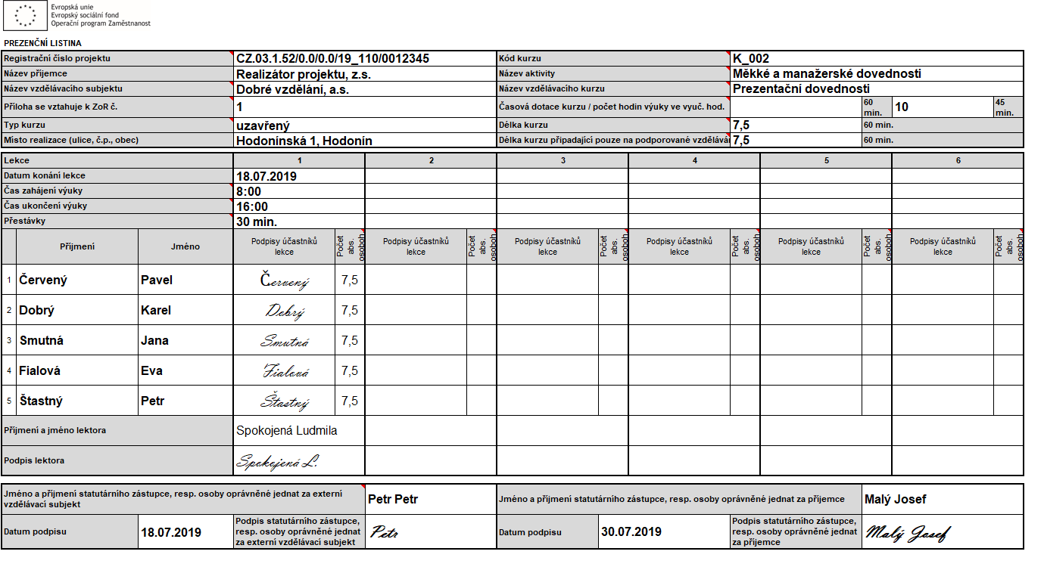
Ukázka vyplněné prezenční listiny

Slide 14
Prezenční listina
Po předložení PL ke kontrole ŘO nelze provádět následující opravy:
měnit čas zahájení a ukončení lekce (školicího dnu)
měnit přestávky, které se nezapočítávají do absolvovaných osobohodin účastníka
měnit či doplňovat podpisy účastníků kurzu

Slide 15
Doklad o absolvování
Osvědčení (popř. jiný doklad o absolvování aktivity)
    u kurzů akreditovaných či podle zvláštních předpisů
    podmínky pro vydání osvědčení nestanovuje ŘO, vyplývají z akreditace, resp. předpisu
  Potvrzení o absolvování
  u ostatních kurzů neuvedených výše
  vzor potvrzení umístěn na https://www.esfcr.cz/vyzva-097-opz vzor je nezávazný
  údaje na potvrzení musí být v souladu s prezenční listinou, dokumentací k obsahu kurzu a souhrnnou evidencí

Slide 16
Potvrzení o absolvování – náležitosti
Název a IČ vzdělávacího subjektu
Název kurzu
Jméno a příjmení účastníka kurzu
Termín zahájení a ukončení kurzu
Časová dotace kurzu, tj. počet hodin výuky s uvedením, zda má hodina 60 / 45 min.
Informace, že kurz byl ukončen v souladu s dokumentací k obsahu kurzu

Slide 17
Potvrzení o absolvování – náležitosti
Jméno a příjmení lektora
Jméno, příjmení a podpis statutárního zástupce příjemce a externího vzdělávacího subjektu, resp. osob oprávněných jednat za tyto subjekty

Slide 18
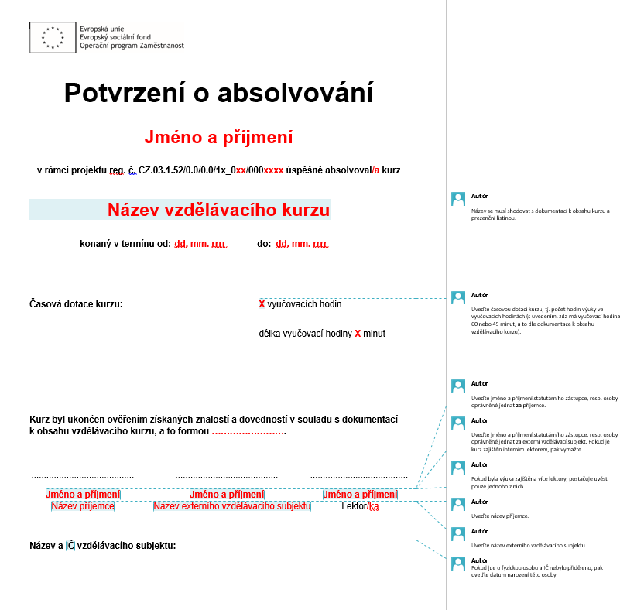
Potvrzení o absolvování – vzor

Slide 19
Doklady k internímu lektorovi
Pracovněprávní vztah k příjemci dotace / partnerovi
  pracovní smlouva / DPČ interního lektora
Kvalifikace (dosažené vzdělání) v oblasti související s obsahem kurzu
  např. výuční list, maturitní vysvědčení, osvědčení o získání profesní kvalifikace, VŠ diplom…
Lektorská praxe (min. 3 roky)
  prokázaní pracovněprávním vztahem nebo jiným potvrzení zaměstnavatele/odběratele, nebo např. živnostenským oprávněním, ze kterého je zřejmé, že lektor vykonával lektorskou činnost alespoň 3 roky

Slide 20
Doklady k internímu lektorovi
Chybějící kvalifikaci / lektorskou praxi lze nahradit prokazatelnou pracovní zkušeností v oblasti související s obsahem kurzu v délce min. 5 let
Životopis sám o sobě není prokazatelným dokumentem dokládajícím kvalifikaci či lektorskou praxi

Slide 21
Doklady k cílové skupině
Při kontrole na místě ŘO ověřuje:
Pracovněprávní vztah mezi školenou osobou a příjemcem dotace / partnerem (PS, DPČ, popř. smlouva o výkonu funkce, rozhodnutí o přijetí do služebního poměru)
Záznamy o podpořených osobách evidované v rozsahu pro indikátory - Monitorovací listy podpořených osob

Slide 22
Monitorovací list podpořené osoby
Formulář je k dispozici na https://www.esfcr.cz/monitorovani-podporenych-osob-opz

Slide 23
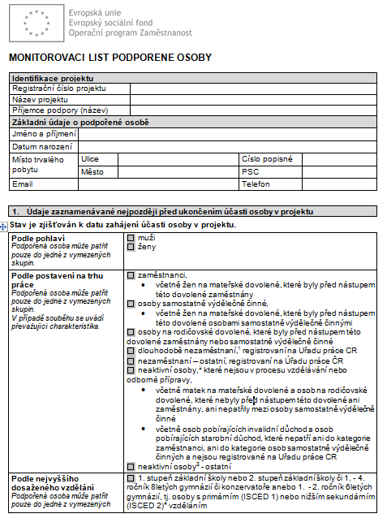
Monitorovací list podpořené osoby - vzor

Slide 24
Konec
Děkuji za pozornost

